Slide 1
Presentación del proyecto
Titulo: Academia Omega
Ciclo: Formativo grado superior desarrollo de aplicaciones web
Autor: José Alfonso Vega Muñoz
Fecha: 29/04/2021

Slide 2
Academia Omega
Mi proyecto está basado en la gestión de una academia para llevar un control de las personas que trabajan o estudian, los cuales tendrán distintos roles como alumnos, profesores y administradores. Los cuales sé encargar de gestionar los datos.

Slide 3
Mapa de navegación de la Pagina web
Alumno
matriculas
Facturas
Password
Matricula
Nuevo
Alumno
Index.php
Profesor
Curso
Update
Factura
Administrador
Nuevo
Administrador
Profesores
Update

Slide 4
Herramientas utilizadas
Html5
ES un lenguaje de marca para la estructura de la web
Visual studio code
Es un editor de código fuente
Css3
es un lenguaje de diseño gráfico
DataTable
Para hacer que una tabla HTML sea dinámica .
Bootstrap
Es una biblioteca diseño de sitios web.
Jquery
Es una biblioteca multiplataforma de JavaScript
Php
php que es un lenguaje adecuado para el desarrollo web
del lado del servidor
Ajax
mantiene la comunicación asíncrona con el servidor
Javascript
Es un lenguaje de programación orientado a objetos que
está en el lado del cliente
Xampp
Un servidor local que incluye php y apache.
Contiene MariaDB para las base de datos

Slide 5
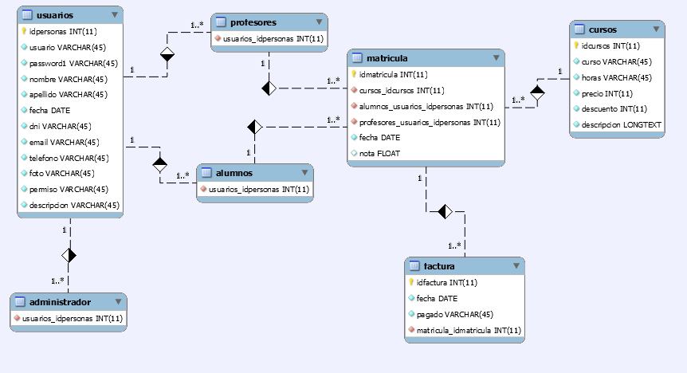
Modelo entidad-relación

Slide 6
Objetivo del proyecto
Formación de nuevas tecnologías
Conocer nuevos métodos para aplicar conocimientos adquiridos
Crear una aplicación web para gestionar los datos almacenados
Configurar un servidor web para alojar nuestra página web
Creación de una base de datos y relación entre tablas
Autentificación de usuarios en la entrada a la base de datos
Facilidad a la hora de administrar y entorno intuitivo

Slide 7
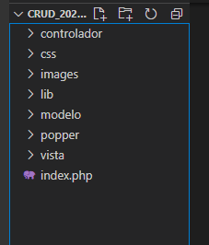
Controlador que actúa como intermediario entre el Modelo y la Vista, gestionando el flujo de información entre ellos (js)
Carpetas importantes del proyecto
Modelo tendremos todas las funciones que acceden a la base de datos y las tablas (php)
Vista contienen el código de nuestra aplicación que va a producir la visualización de las interfaces de usuario.

Slide 8
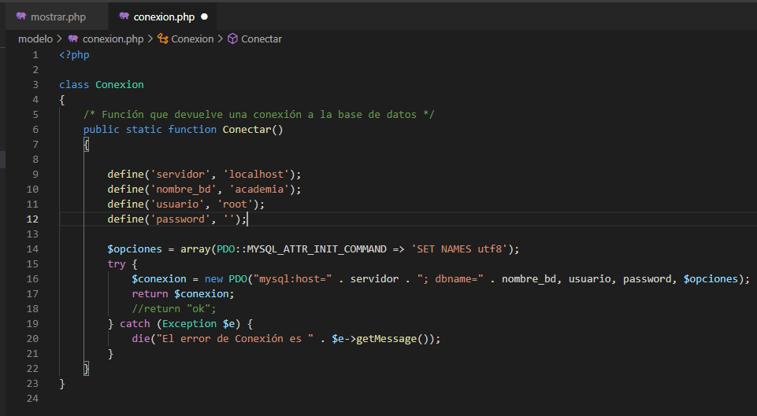
Código que accede a la base de datos
Dentro de la carpeta modelo creamos un archivo conexion.php, este archivo contendrá la clase PDO que se encarga de mantener la conexión a la base de datos
MySQL

Slide 9
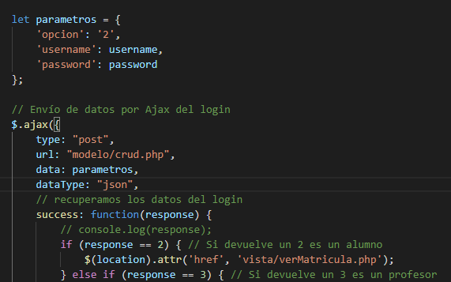
Código de envío de datos por ajax
Para enviar y recibir datos utilizo ajax que es una tecnología asíncrona que se ejecuta en el lado del cliente. Con javascript se ejecutan las funciones de llamada de ajax y el acceso a los datos he utilizado php

Slide 10
Ampliaciones y mejoras
Botón para crear un pdf de ayuda a modo de sistema de ayuda
Exportar los datos de las tablas pdf o excel
Poder restablecer las contraseñas por medio email
Un servicio de correo o chat para la comunicación
Mejorar la interfaz para hacerla más amena
Poner más botones con funcionalidades en las tablas
Imprimir las facturas en pdf
Ocultar los id y claves que no son necesarios para los usuarios

Slide 11
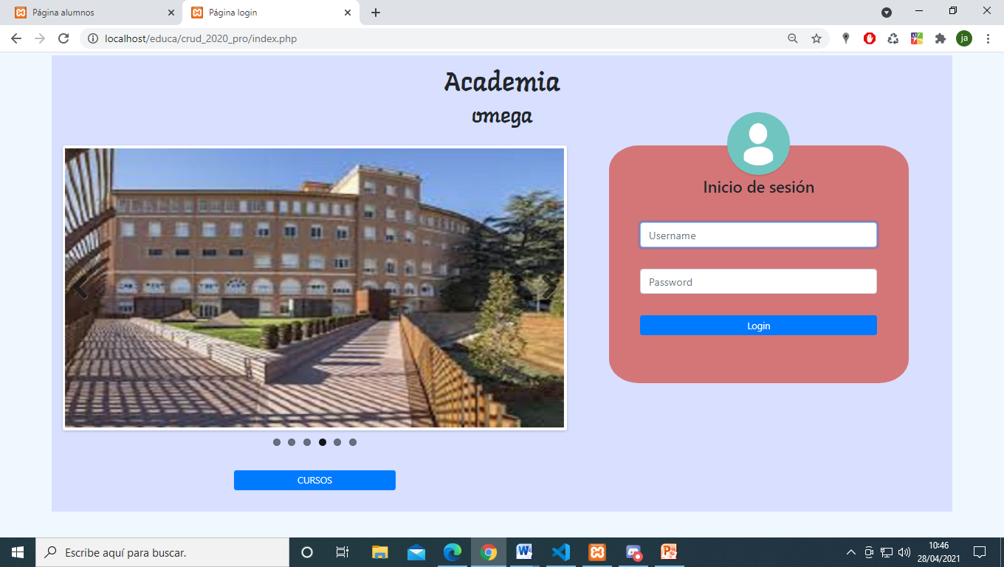

Slide 12
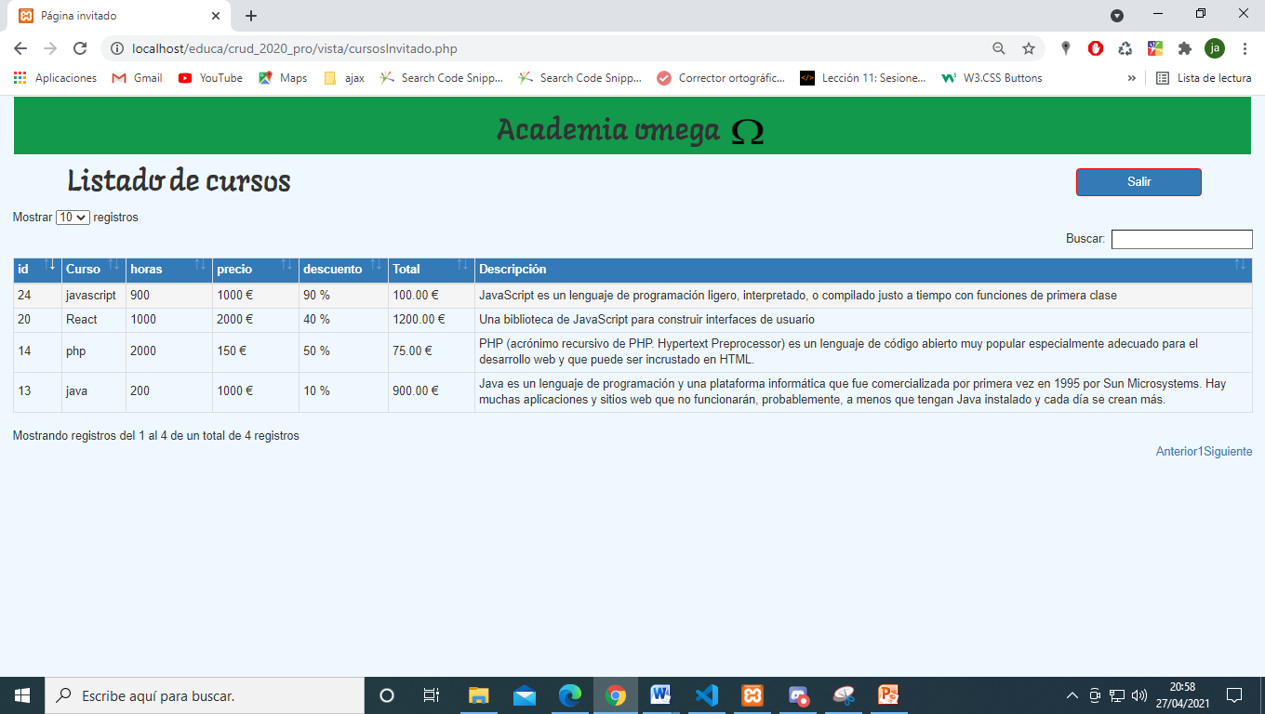
Listado de curso para los invitados
Listado de los curso para invitados

Slide 13



Posibles errores al Inicio de sesión
Cuando introducimos mal la contraseña
Cuando el usuario no existe
Cuando el usuario está bloqueado

Slide 14
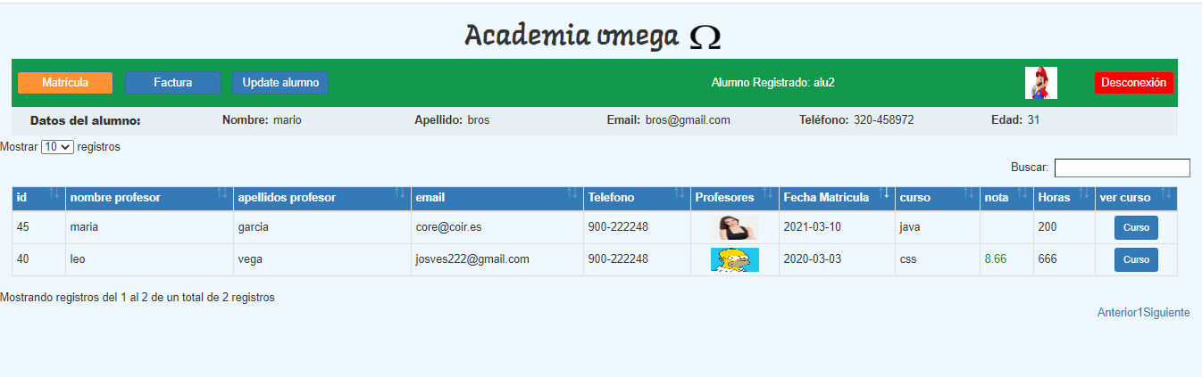
Listado de las matriculas del alumno
Datos del alumno registrado
Cursos en lo que están matriculador y datos del profesor

Slide 15
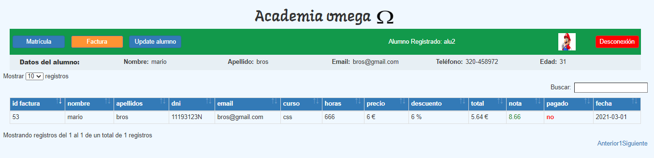
Datos de la factura del alumno
Datos del alumno registrado
Datos de la factura

Slide 16
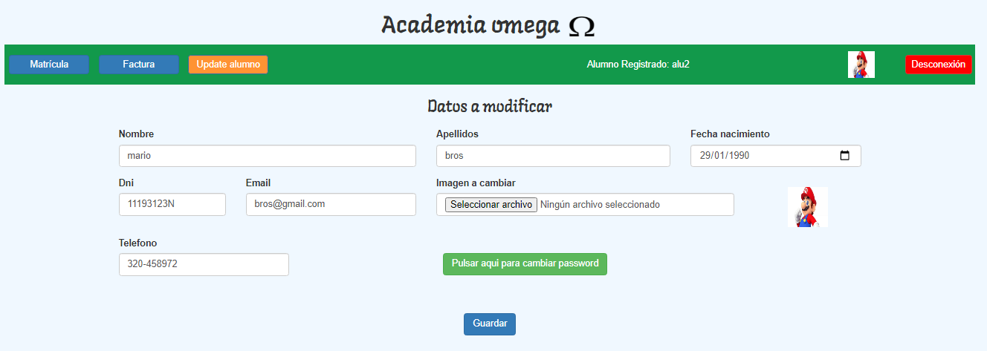
Datos del alumno que podemos modificar

Slide 17
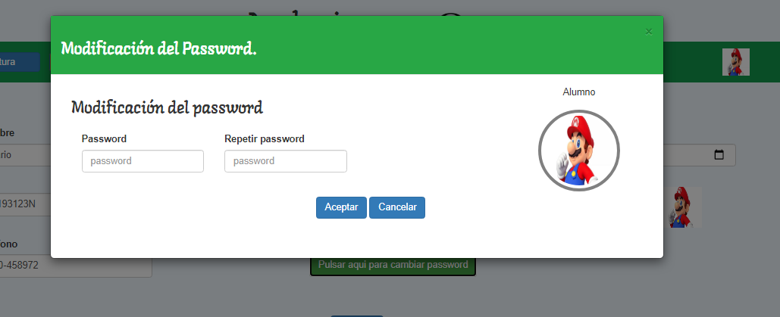
Modificación del password
Los alumnos por medio de un modal pueden cambiar su contraseña
Si los datos de la contraseña
son correctos nos confirma
que el cambio se ha producido

Slide 18
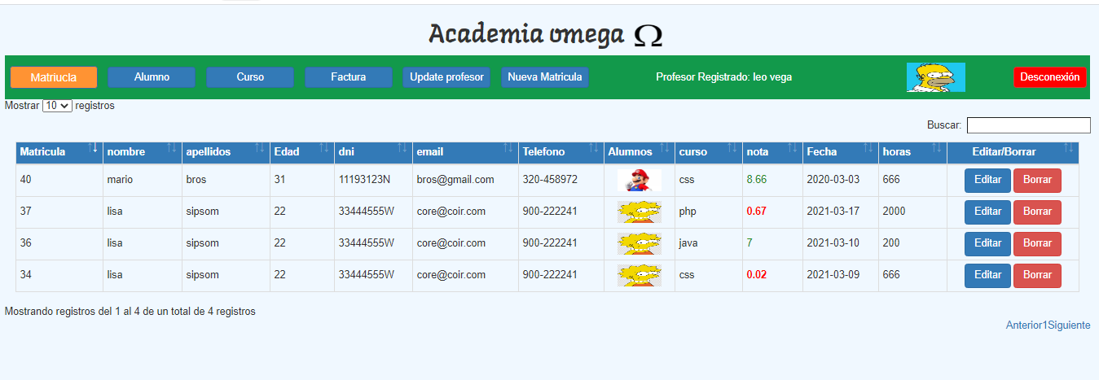
Página de los profesores de las matrículas
Todas las tablas tendrán un buscador
Tabla con un listado de los alumnos matriculados
Botones para actualizar y eliminar las matrículas

Slide 19
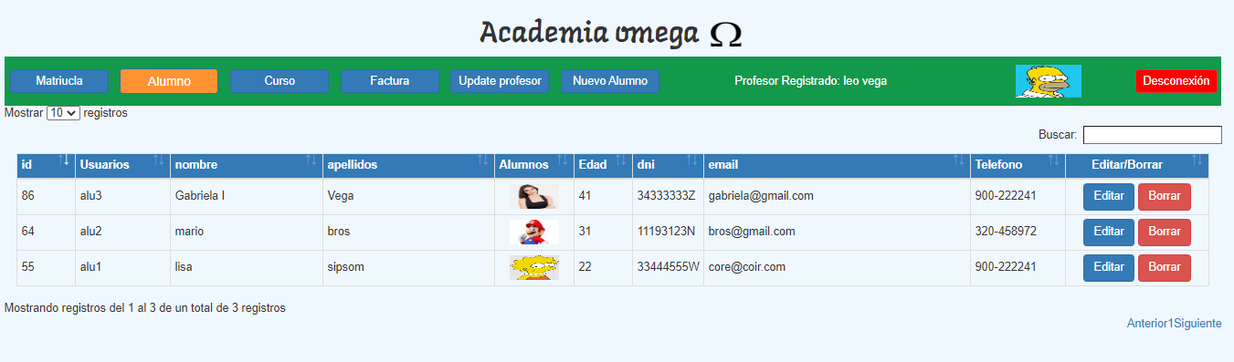
Botón para crear un nuevo alumno
Muestra un listado de la tabla de los alumnos asignados al profesor
Botones para actualizar y eliminar las matrículas

Slide 20
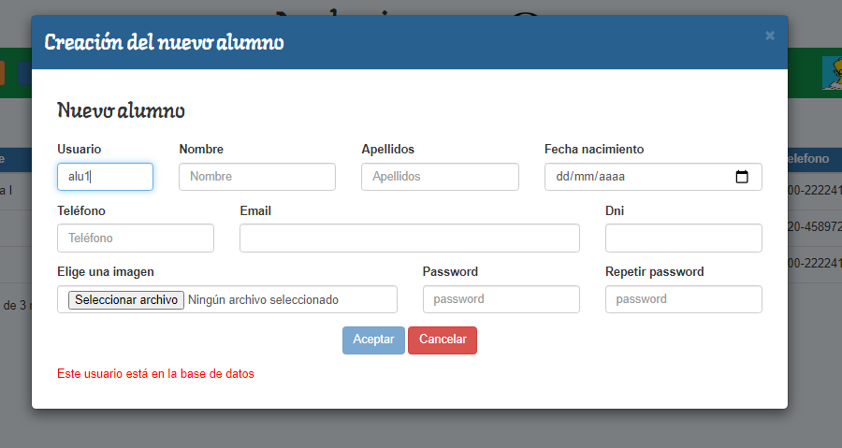
Formulario para crear un nuevo alumno, si los datos no son correcto nos muestra un error y no deja guardar los datos hasta que este todo correcto

Slide 21
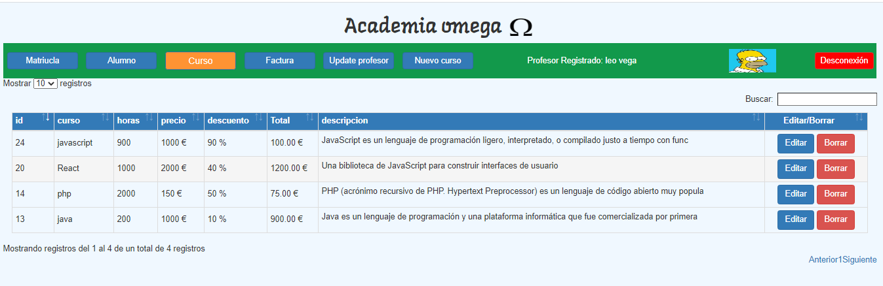
Listados de los cursos con precio y descuentos
Botones para actualizar y eliminar los cursos

Slide 22
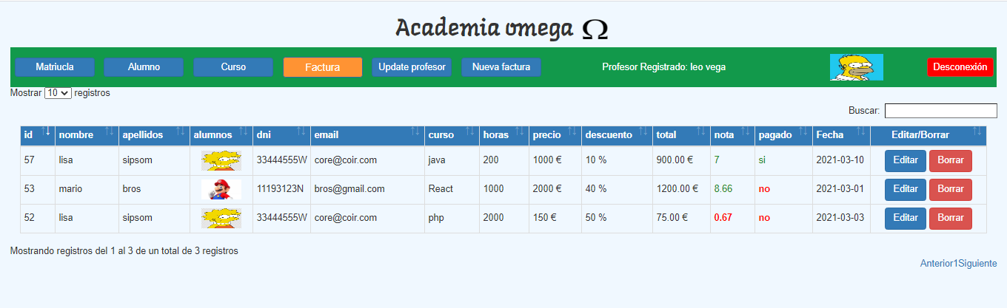
Con el cambio de color nos informa en que pantalla estamos
Tabla con un listado de las facturas de los alumnos

Slide 23
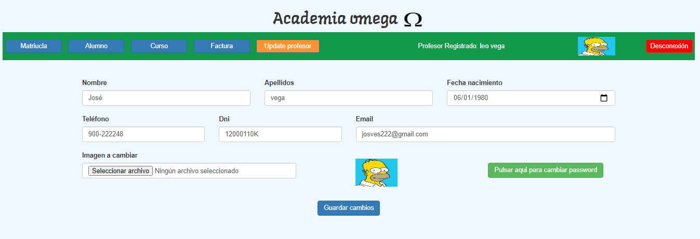
Formulario donde cada profesor puede modificar sus datos personales
Botón para modificar la contraseña del profesor

Slide 24
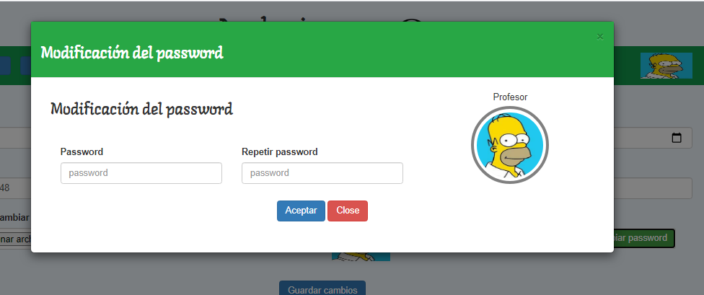
Cuando el profesor esté creado por el administrador,
podrá entran en su perfil y cambiar su contraseña

Slide 25
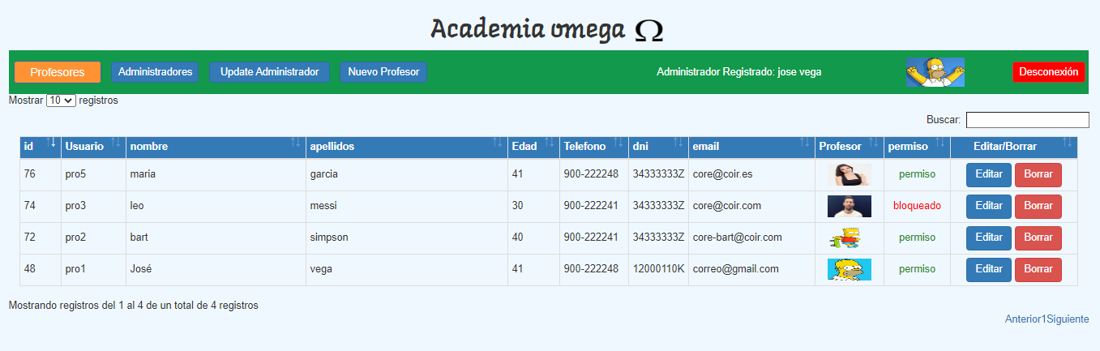
Botón para crear un nuevo profesor en un formulario
Administrador registrado con permisos de administrador
Tabla con un listado de todos los profesores con sus datos
Botones para actualizar y eliminar los profesores

Slide 26
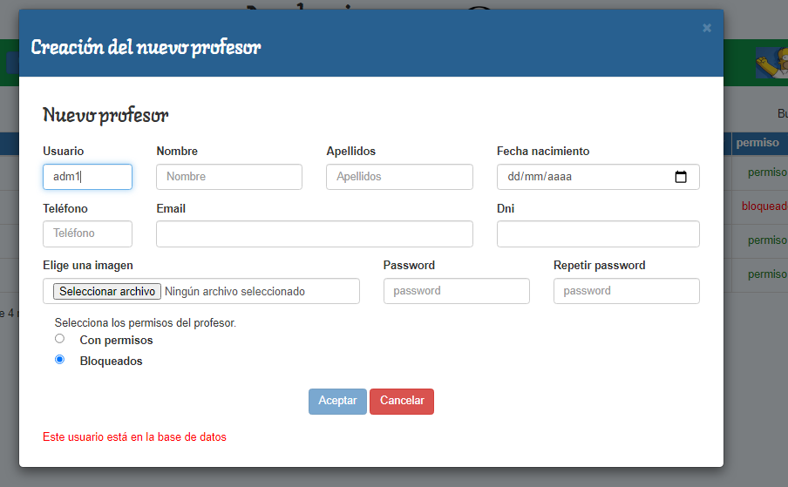
Un administrador registrado puede rellenar un formulario, para crear nuevos profesores. Si el formulario tiene un error o está incompleto no se podrán guardar los datos.

Slide 27
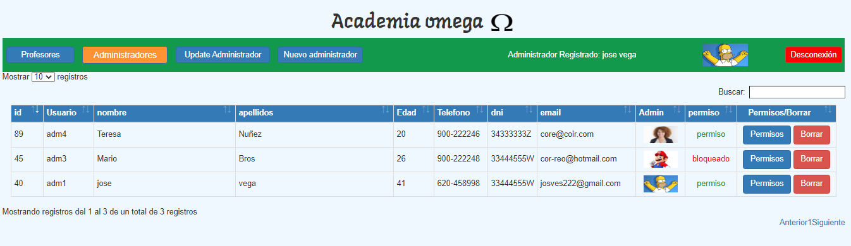
Permiso que tienen los administradores para poder autentificarse
Tabla con un listado de administrador

Slide 28
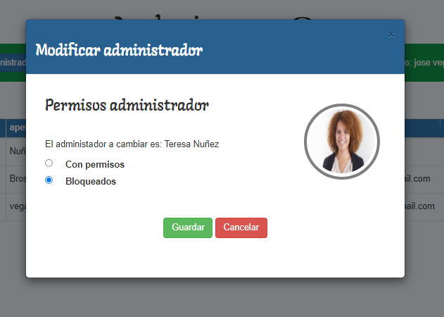
Un administrador registrado podrá bloquear o desbloquear a otros administradores, para tener un control de entrada en el login

Slide 29
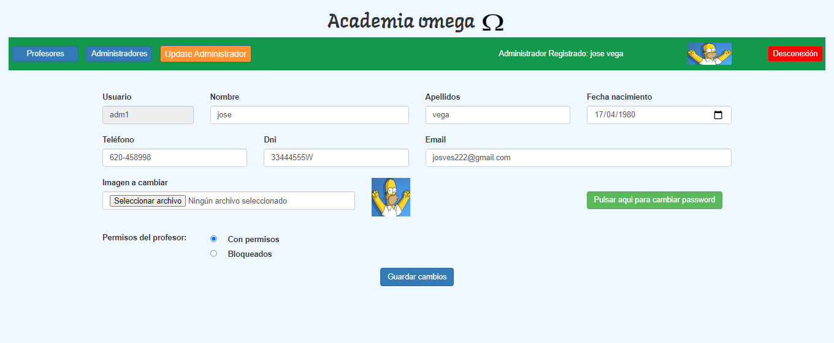
Botón para modificar la contraseña
Formulario para modificar los datos de cada profesor

Slide 30
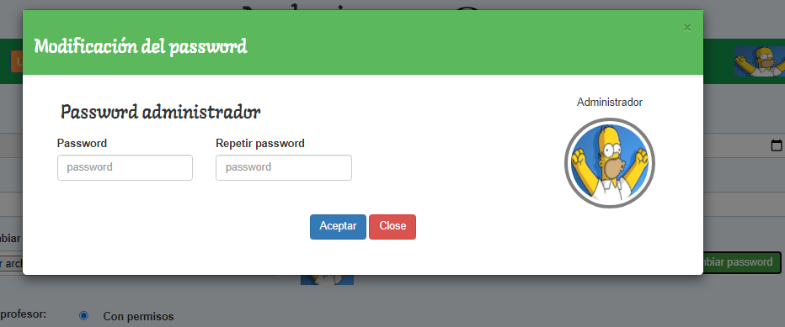
Cuando el administrador esté creado podrá entrar en su perfil, y modificar su contraseña siempre que cumpla con las validaciones

